Slide 1
스프링 부트 3 백엔드 개발자 되기
JPA+OAuth2+JWT+AWS와 배우는 스프링 부트 3
Java 백엔드 입문자를 위한 풀 패키지

Slide 2
03 스프링 부트 3 구조 이해하기

Slide 3
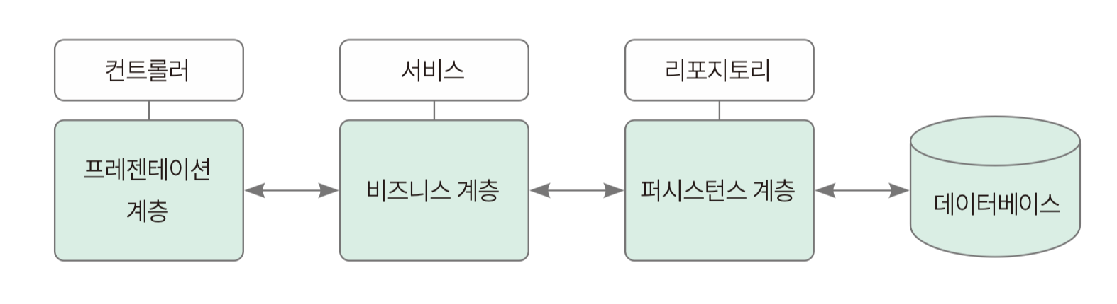
3.1 스프링 부트 3 구조 살펴보기
각 계층은 서로 영향을 주지 않고 각자 책임에 맞는 역할을 함
프레젠테이션 계층
HTTP 요청을 받아 비즈니스 계층으로 전송
컨트롤러 : 프레젠테이션 계층을 실제 구현한 것
비즈니스 계층
비즈니스 로직을 처리(통상적인 앱 기능)
서비스: 비즈니스 계층을 실제 구현한 것
퍼시스턴스 계층
데이터베이스 관련 로직 처리
리포지토리 : 퍼시스턴스 계층을 실제 구현한 것

Slide 4
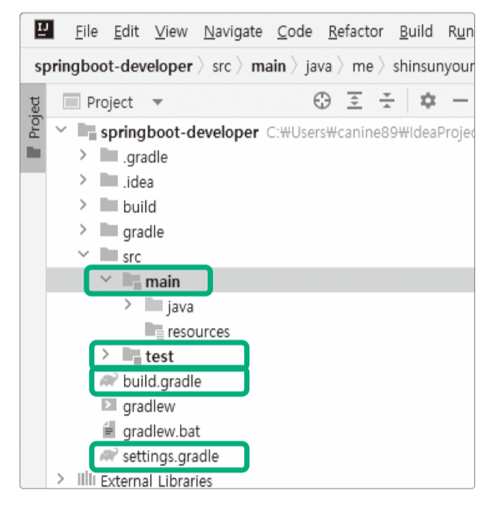
3.1 스프링 부트 3 구조 살펴보기(cont.)
main
실제 코드를 작성하는 공간
test
프로젝트 테스트 코드를 작성하는 공간
build.gradle
빌드 설정 파일
settings.gradle
빌드할 프로젝트의 정보 설정 파일

Slide 5
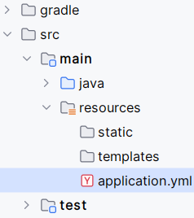
3.1 스프링 부트 3 구조 살펴보기(cont.)
main
java
resources
static JS, CSS, Images…
templates
application.yml DB설정정보, 로깅 설정정보,
etc(스프링 부트 서버가 실행되면 자동으로 로딩 됨)

Slide 6
3.2 스프링 부트 3 프로젝트 발전시키기
build.gradle에 의존성 추가하기
dependencies { implementation 'org.springframework.boot:spring-boot-starter-web' testImplementation 'org.springframework.boot:spring-boot-starter-test' implementation 'org.springframework.boot:spring-boot-starter-data-jpa' runtimeOnly 'com.h2database:h2' compileOnly 'org.projectlombok:lombok' annotationProcessor 'org.projectlombok:lombok' }

Slide 7
3.2 스프링 부트 3 프로젝트 발전시키기
프레젠테이션, 서비스, 퍼시스턴스 계층 만들기
TestController.java
TestService.java
Member.java
MemberRepository.java
임포트 오류 처리하기
기본적으로는 [Alt + Enter]로 처리
깃허브를 참고하여 쉽게 처리(https://github.com/shinsunyoung/springboot-developer)

Slide 8
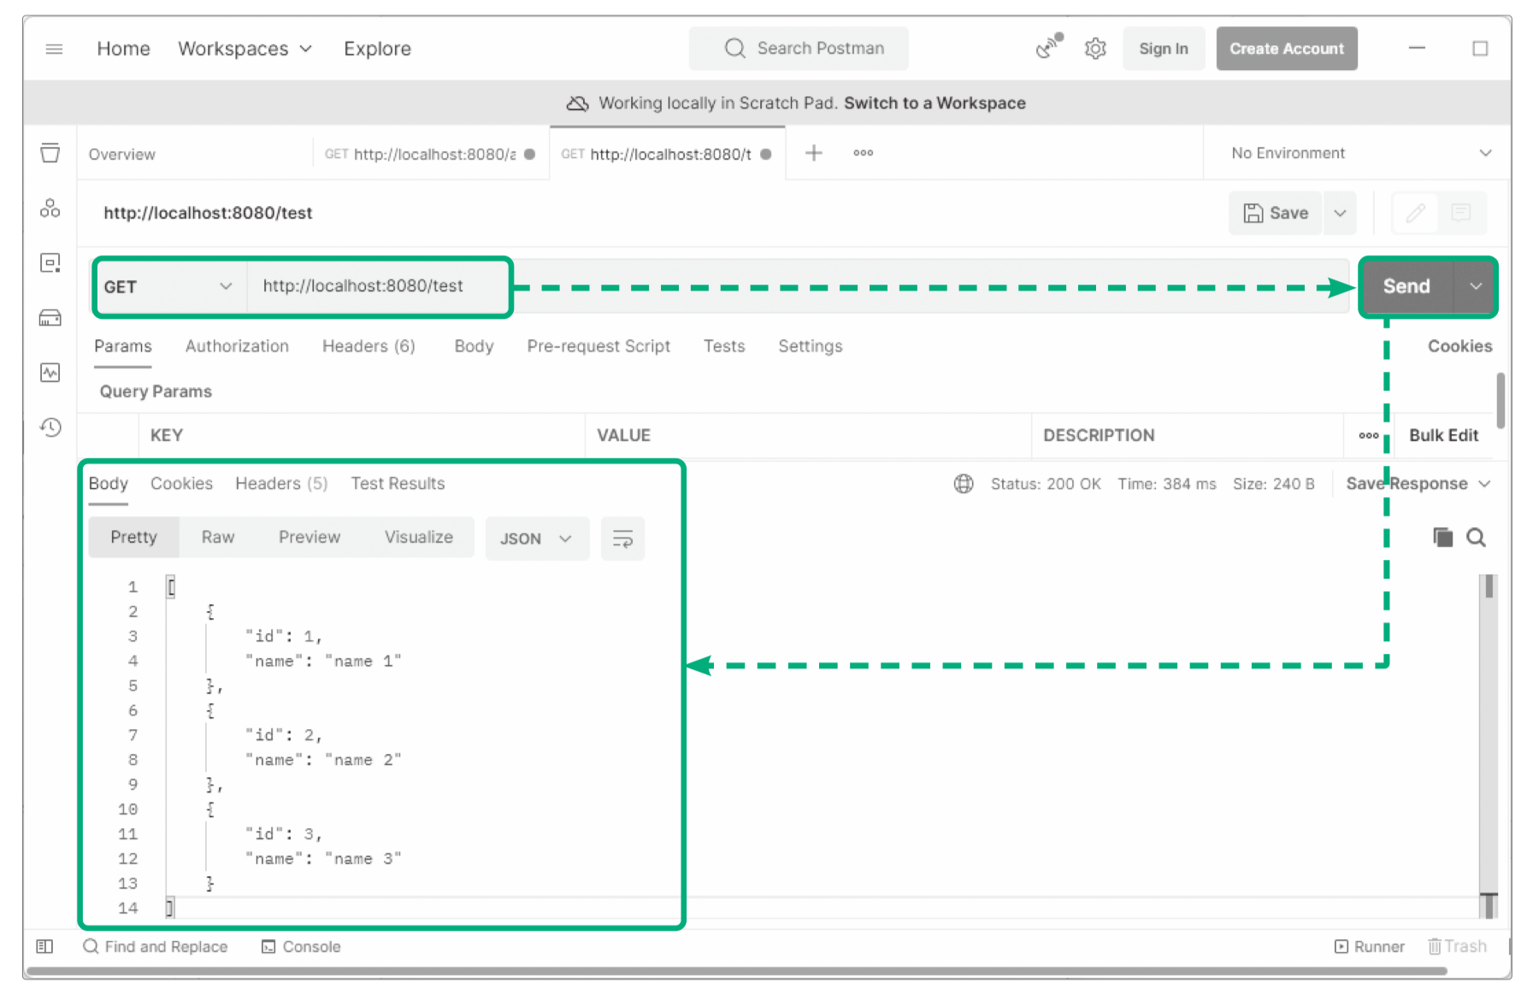

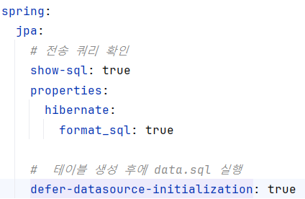
3.2 스프링 부트 3 프로젝트 발전시키기(cont.)
data.sql 파일 작성
application.yml 작성
포스트맨으로 HTTP 요청

Slide 9
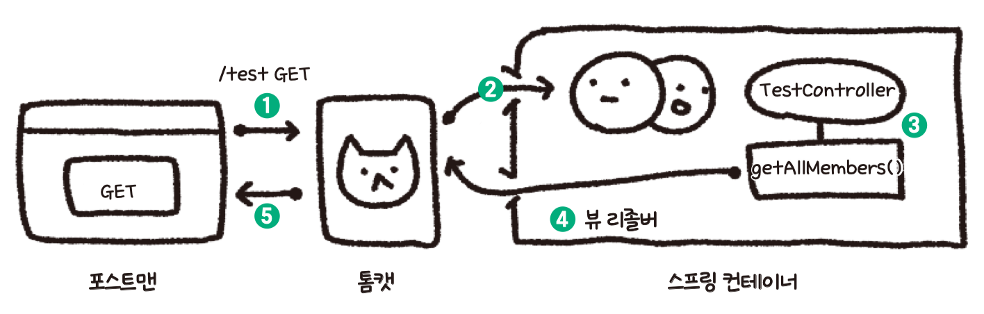
3.3 스프링 부트 요청-응답 과정 한방에 이해하기
1. 포스트맨에서 톰캣에 /test GET 요청
2. dispatcher Servlet이 URL 분석 후 TestController에 GET 요청전달
3. /test 요청에 대한 getAllMembers()에서 서비스계층과 퍼시스턴스 계층을 통해 필요한 데이터를 가져온다
4. view resolver가 template 엔진을 사용해 HTML,JSON,XML 등의 데이터 생성
5. members를 return

